Slide 1
/”☹
形象/声誉
质量
风险
价值

Slide 4
形象/声誉
质量
风险
价值
进度
成本
范围

Slide 5
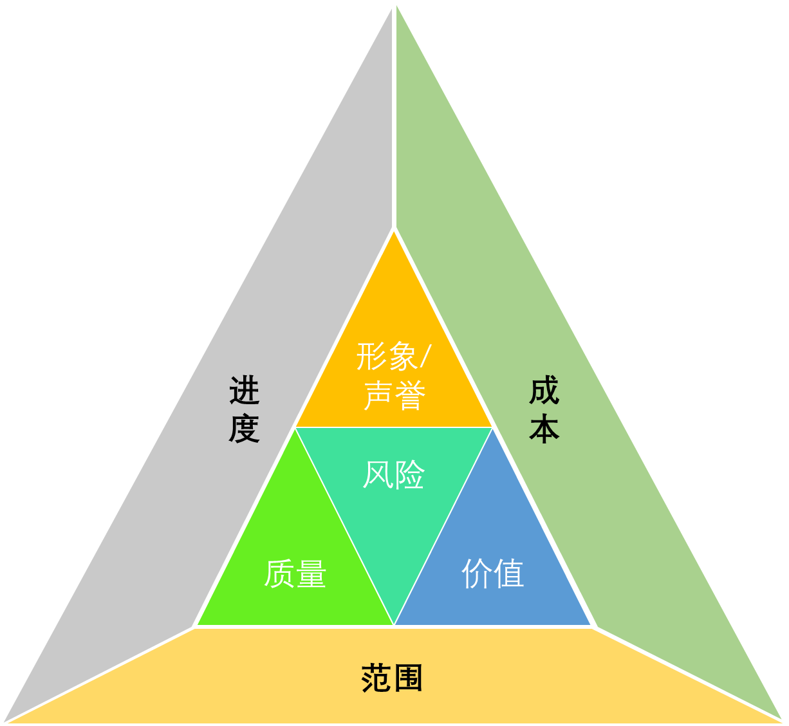

Slide 6
输入
工具与技术
输出
测量指标库
测量指标

Slide 7
项目成功
项目失败

Slide 8

i
失败项目
成功项目
成熟度
卓越
2年
5年
时间

